Slide 1
웹 콘텐츠 제작
15주차 자바스크립트 라이브러리
- jQuery
banyasun@gmail.com
정혜선

Slide 2
1. jQuery 기본 문법
1.1 jQuery 특징
자바스크립트 언어를 간편하게 사용할 수 있도록 단순화시킨 오픈 소스 기반의 자바스크립트 라이브러리.
HTML DOM을 손쉽게 조작할 수 있으며, CSS 스타일도 간단히 적용할 수 있고, 이벤트에 관한 처리를 손쉽게 구현.
짧고 단순한 코드로도 웹 페이지에 다양한 효과나 연출을 적용.
이러한 제이쿼리는 오늘날 가장 인기 있는 자바스크립트 라이브러리 중 하나임.
프로토타입(Prototype), 도조(Dojo), GWT(Google Web Toolkit)

Slide 3
1. jQuery 기본 문법
1.2 제이쿼리 적용 방법 -1
제이쿼리 파일은 자바스크립트 파일(.js 파일) 형태로 존재.
웹 페이지에 제이쿼리 라이브러리를 로드하는 방법
1. 제이쿼리 라이브러리 파일을 다운받아 로드하는 방법
2. CDN(Content Delivery Network)을 이용하여 로드하는 방법

Slide 4
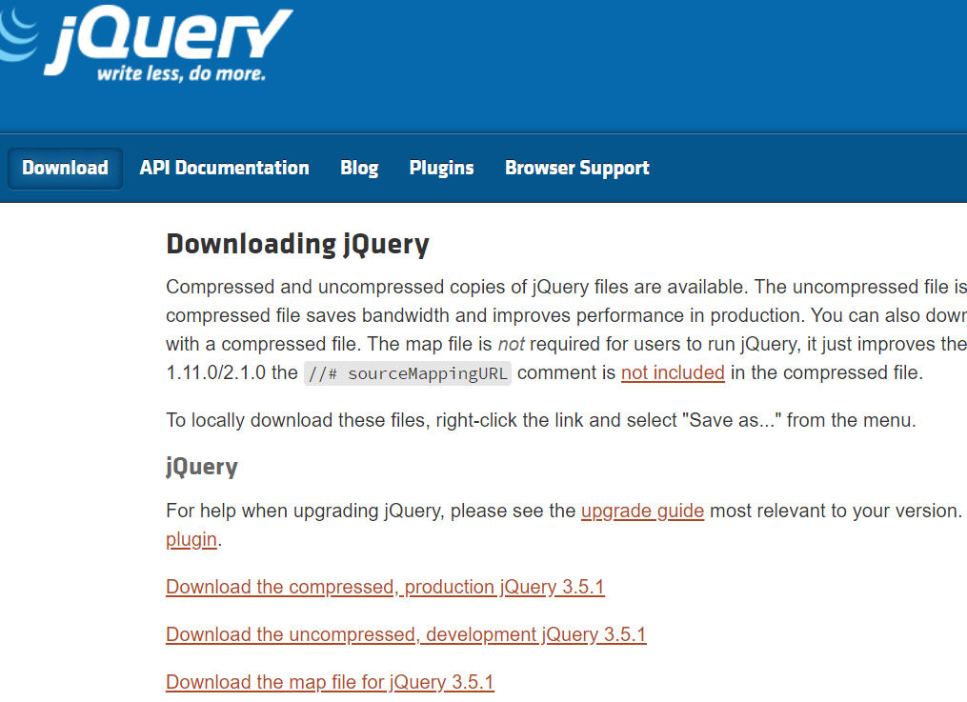
1. jQuery 기본 문법
1.2 제이쿼리 적용 방법 -2
1. 제이쿼리 파일을 다운받아 로드하는 방법
https://jquery.com/download/
jquery-3.5.1.min.js
jquery-3.5.1.js

Slide 5
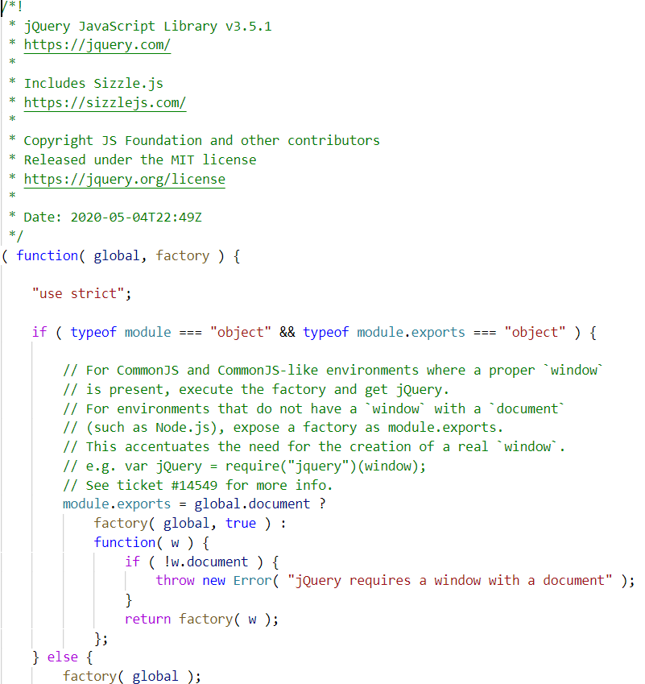
1. jQuery 기본 문법
1.2 제이쿼리 적용 방법 -2
1. 제이쿼리 파일을 다운받아 로드하는 방법
jquery-3.5.1.js

Slide 6
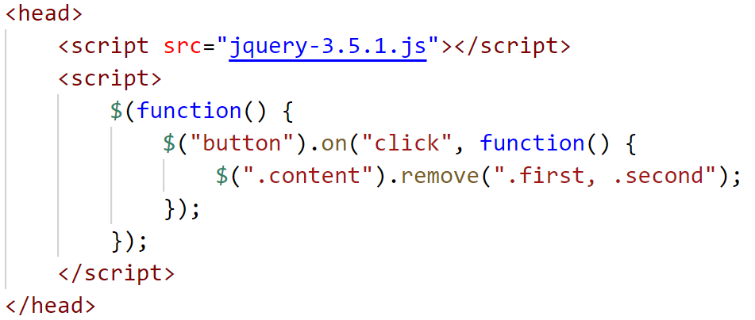
1. jQuery 기본 문법
1.2 제이쿼리 적용 방법 -3
1. 제이쿼리 파일을 다운받아 로드하는 방법
https://jquery.com/download/ 에서 다운받은 파일을
index.html과 같은 루트디렉토리에 저장
HTML 파일의 <head> 태그 아래에 <script> 태그에
제이쿼리 라이브러리 파일을 로드함.
ex) C언어의 #include <stdio.h> 와 유사

Slide 7
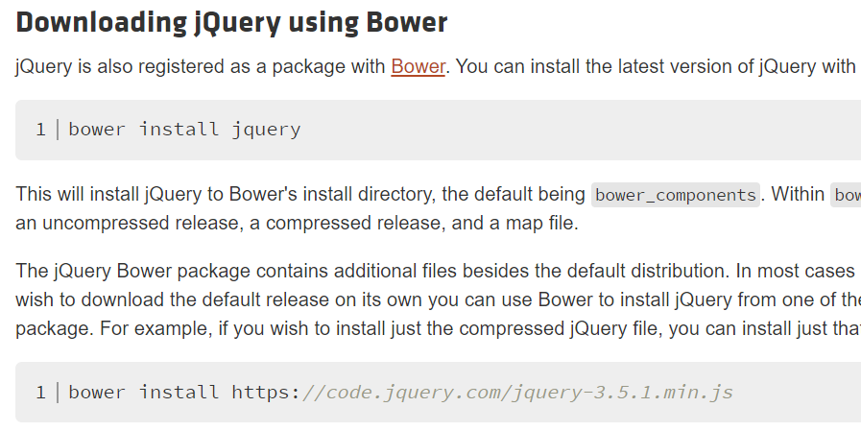
1. jQuery 기본 문법
1.2 제이쿼리 적용 방법 -4
2. CDN(Content Delivery Network)을 이용하여 로드하는 방법
CDN이란 웹 사이트의 접속자가 서버에서 콘텐츠를 다운받아야 할 때, 자동으로 가장 가까운 서버에서 다운받도록 하는 기술

Slide 8
1. jQuery 기본 문법
1.3 제이쿼리 형식
제이쿼리를 사용하면 아주 간편하게 HTML 요소를 선택하고, 그렇게 선택된 요소에 손쉽게 특정 동작을 설정할 수 있음.
$() 함수
$() 함수는 선택자로 선택된 HTML 요소를 제이쿼리 객체(jQuery object)로 생성해 줌.
생성된 제이쿼리 객체의 메소드를 사용하여 여러 동작을 설정할 수 있음.
$() 함수에 전달되는 인수는 반드시 따옴표("")를 사용한 문자열 형태로 전달되어야 함.
$(“선택자”).동작함수();

Slide 9
2. 요소의 선택
2.1 요소 선택자
요소는 HTML 태그를 의미하며, 태그는 정적인 데이터를 가지고 있고
이 데이터에 어떤 기능(함수)을 적용하고자 함
요소를 선택하기 위해 CSS 선택자와 제이쿼리 전용 선택자를 사용함
CSS 선택자
Tag 선택자
id 선택자
class 선택자
속성 선택자
제이쿼리 선택자
$(“선택자”).동작함수();

Slide 10
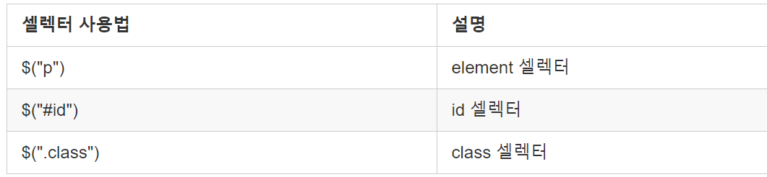




2. 요소의 선택
2.2 CSS 선택자
$(“선택자”).동작함수();
자바스크립트 코드
getElementsByTagName()
getElementById()
getElementsByClassName()
HTML 요소
HTML 요소
자바스크립트 코드
자바스크립트 코드
제이쿼리 코드
제이쿼리 코드

Slide 11
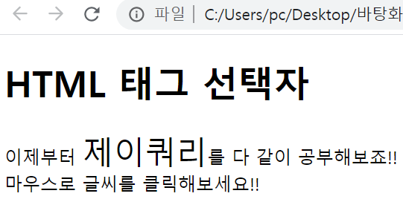
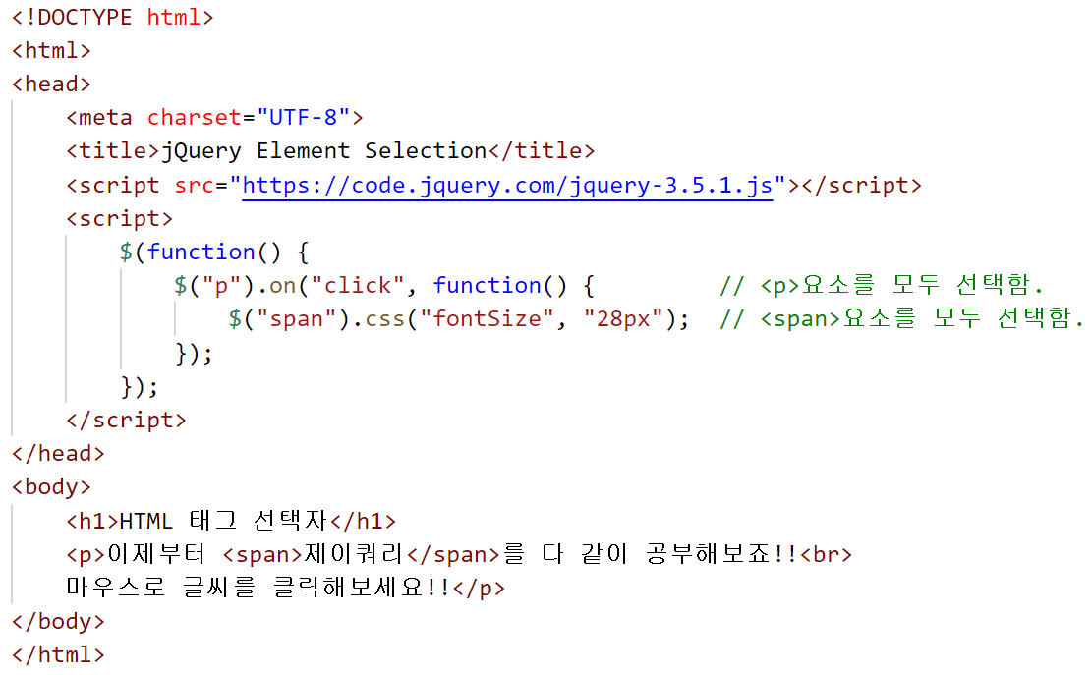
2. 요소의 선택
jQuery_ex1.html
2.2.1 Tag 선택자

Slide 12
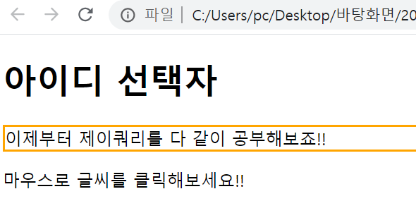
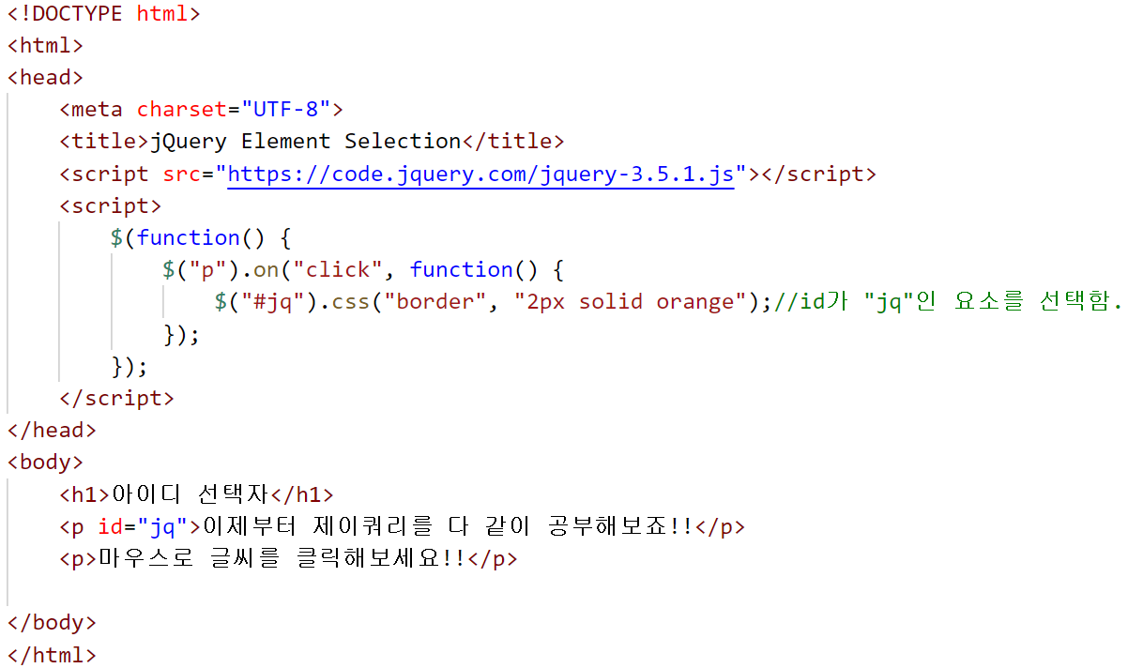
2. 요소의 선택
jQuery_ex2.html
2.2.2 id 선택자

Slide 13
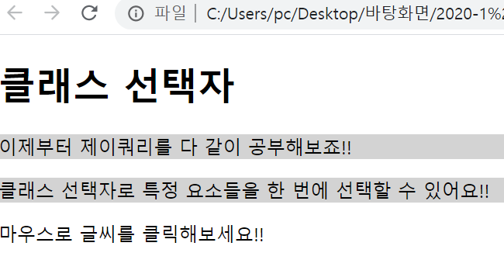
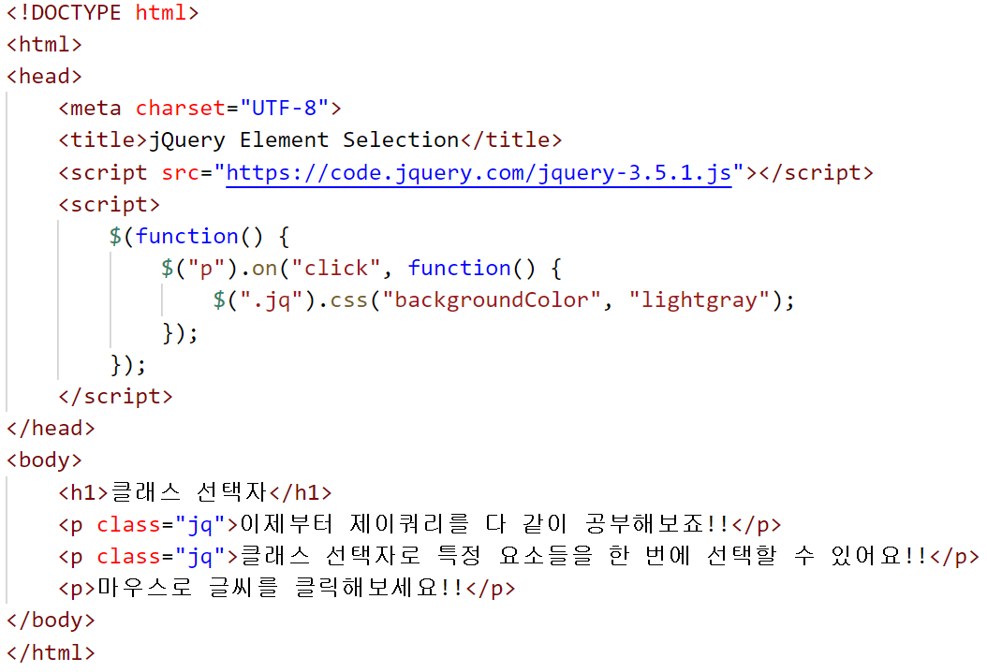
2. 요소의 선택
jQuery_ex3.html
2.2.3 class 선택자

Slide 14
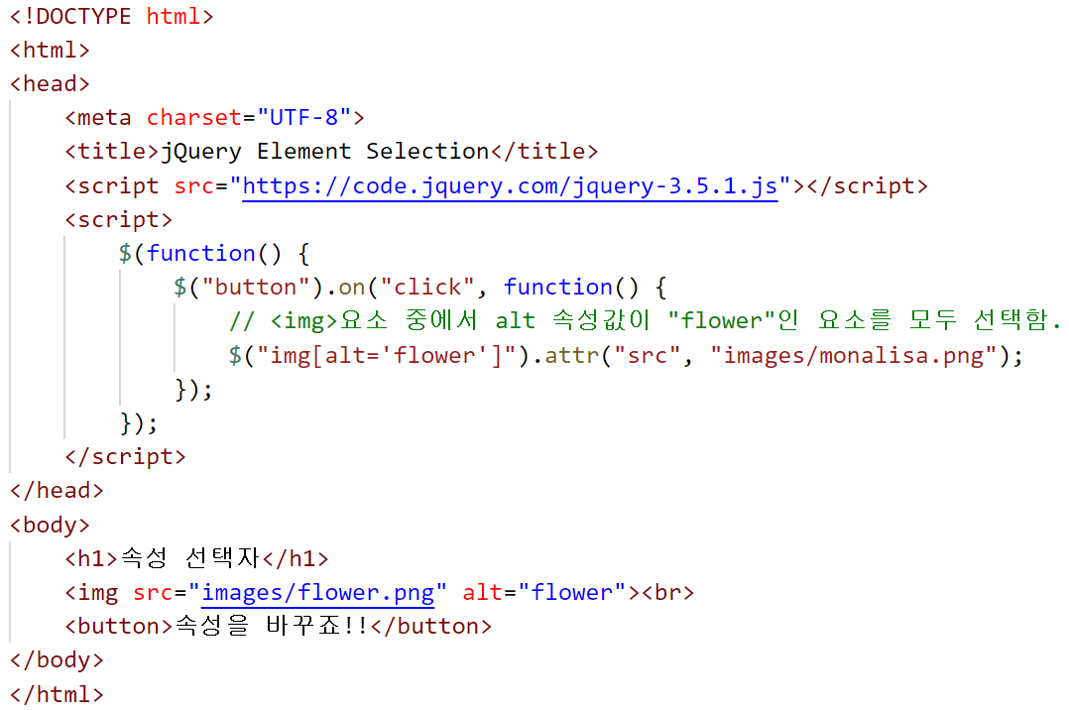
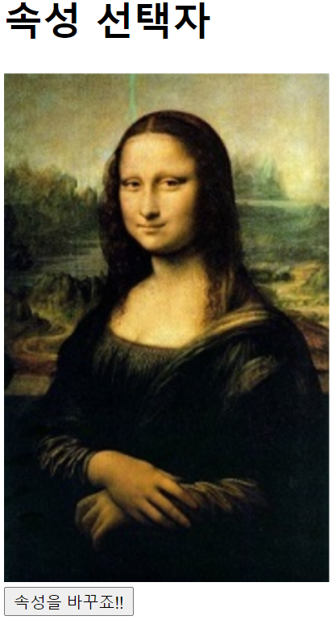
2. 요소의 선택
jQuery_ex4.html
2.2.4 속성 선택자
중괄호[ ]안의 속성 조건에 맞는 특정 HTML 요소를 선택.

Slide 15
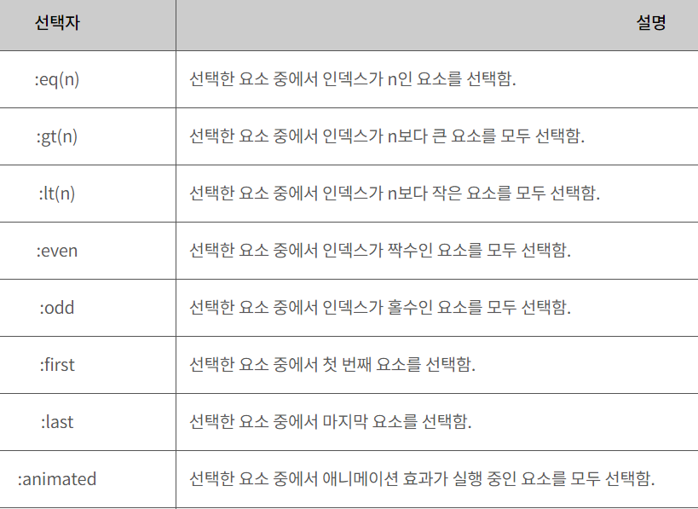
2. 요소의 선택
2.3 제이쿼리 선택자
제이쿼리 선택자를 사용하면 선택한 요소를 저장하거나, 그 결과에 대해 필터링까지 할 수 있음.

Slide 16
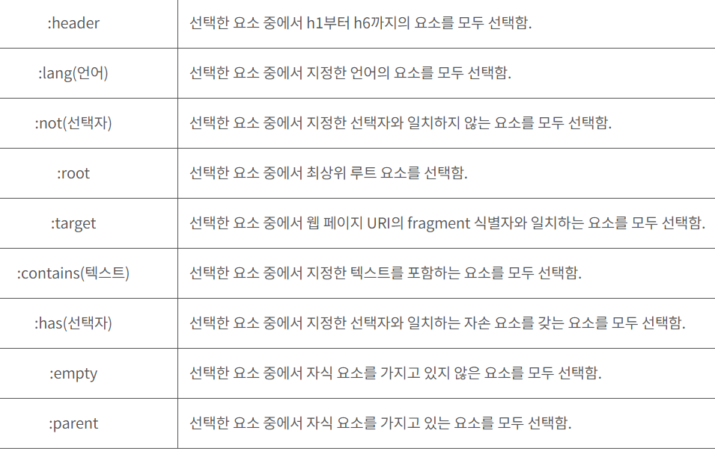
2. 요소의 선택
2.3 제이쿼리 선택자
제이쿼리 선택자를 사용하면 선택한 요소를 저장하거나, 그 결과에 대해 필터링까지 할 수 있음.

Slide 17
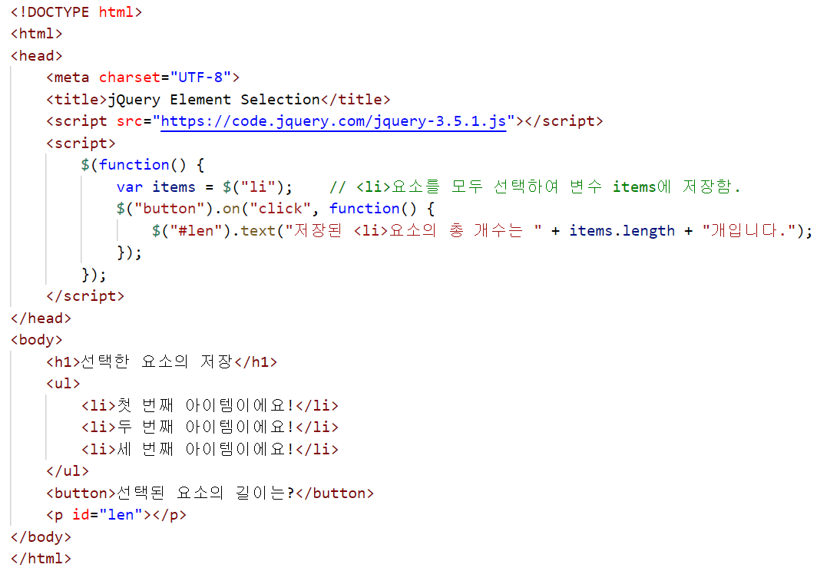
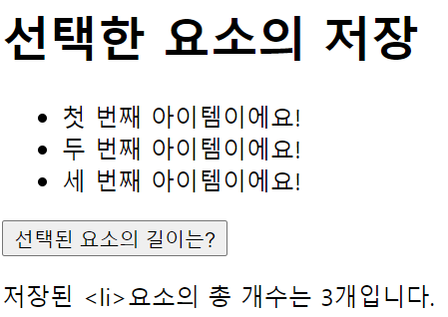
2. 요소의 선택
jQuery_ex5.html
2.3.1 선택한 요소의 저장
제이쿼리에서는 선택한 요소들을 변수에 저장하여 사용할 수 있음.
문서 내의 모든 <li>요소를 선택하여 변수에 저장한 후, 해당 변수를 사용하는 예제

Slide 18
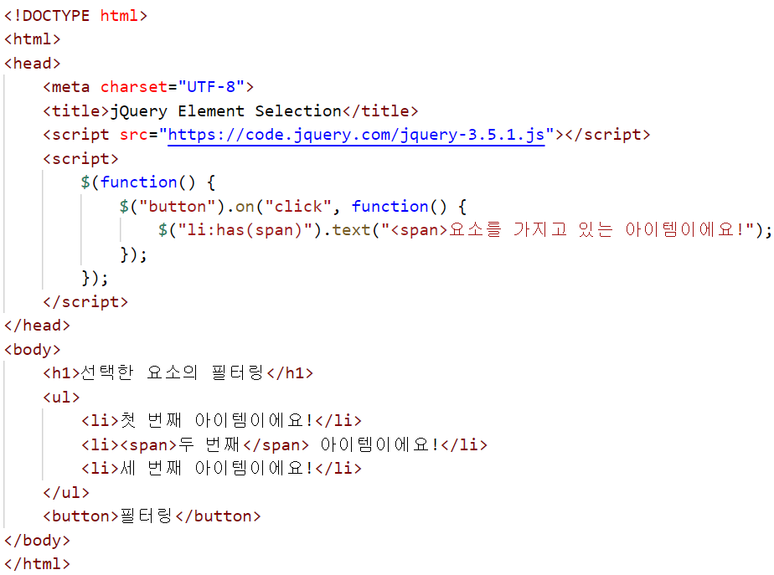
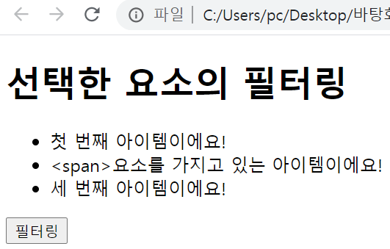
2. 요소의 선택
jQuery_ex6.html
2.3.2 선택한 요소의 필터링
선택한 요소 중에서 세분화된 선택을 하기 위한 필터링을 수행.
문서 내의 모든 <li>요소 중에서 <span>요소를 가지고 있는 요소만을 선택하는 예제

Slide 19
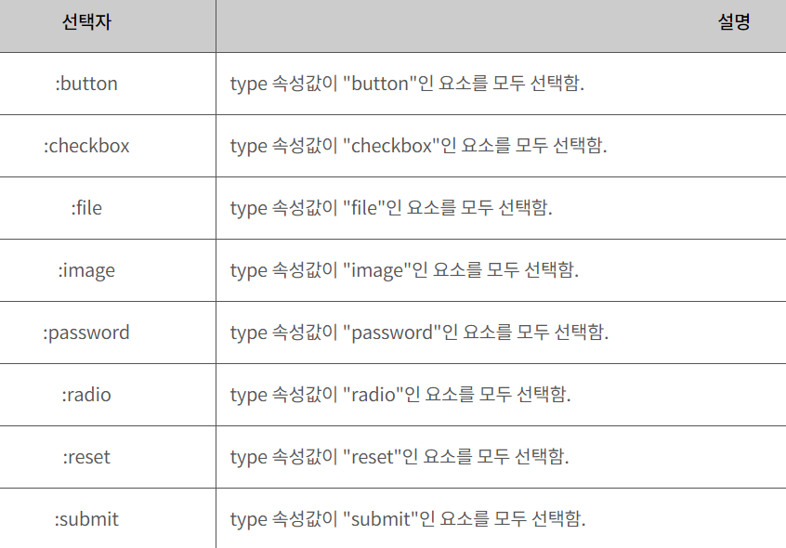
2. 요소의 선택
jQuery_ex7.html
2.3.4 input 요소의 선택
입력 양식(input form) 요소를 선택하기위한 제이쿼리 선택자

Slide 20
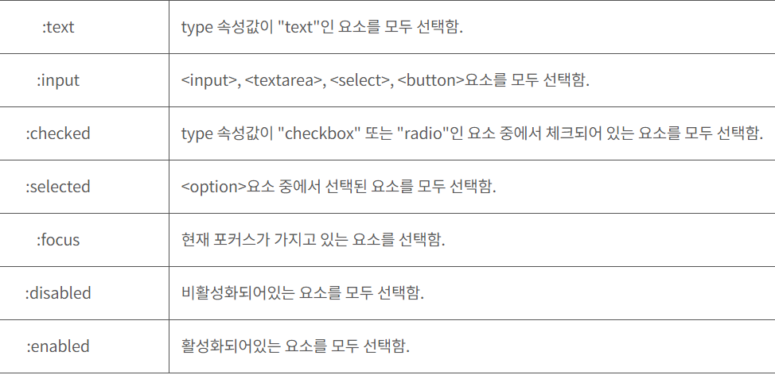
2. 요소의 선택
jQuery_ex7.html
2.3.4 input 요소의 선택
입력 양식(input form) 요소를 선택하기위한 제이쿼리 선택자

Slide 21
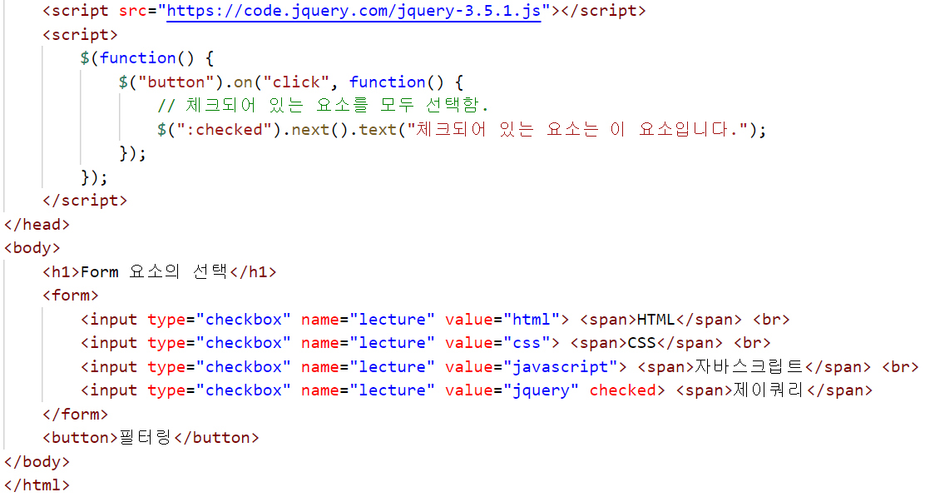
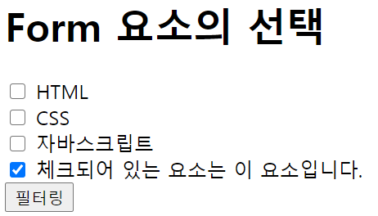
2. 요소의 선택
jQuery_ex7.html
2.3.4 input 요소의 선택
입력 양식(input form)에 관련된 특정 요소를 손쉽게 선택

Slide 22
2. 요소의 선택
2.4 선택된 요소에 접근
선택자에 의해 선택된 요소의 값을 읽거나 설정하기 위해서는 제이쿼리 메소드를 통해 해당 요소에 접근해야만 함.
getter 메소드는 선택된 요소에 접근하여 그 값을 읽어오기 위한 메소드.
인수를 전달하지 않고 호출하면 getter 메소드로 인식됨.
setter 메소드는 선택된 요소에 접근하여 그 값을 설정하기 위한 메소드.
값을 인수로 전달하여 호출하면 setter 메소드로 인식함

Slide 23
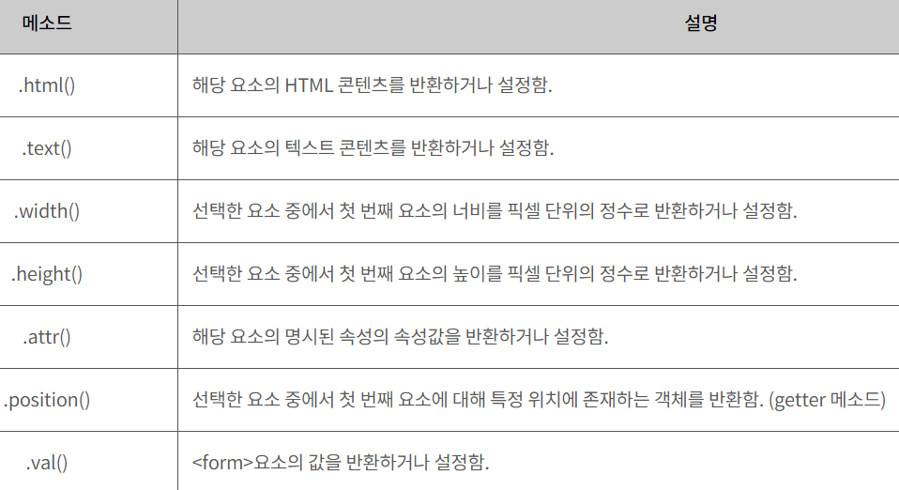
2. 요소의 선택
2.4 선택된 요소에 접근
요소에 접근하여 요소의 값을 읽거나 설정할 수 있도록 해주는
대표적인 getter 메소드와 setter 메소드

Slide 24
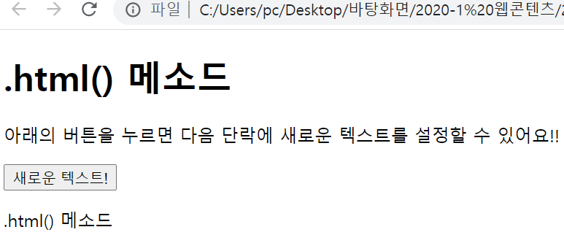
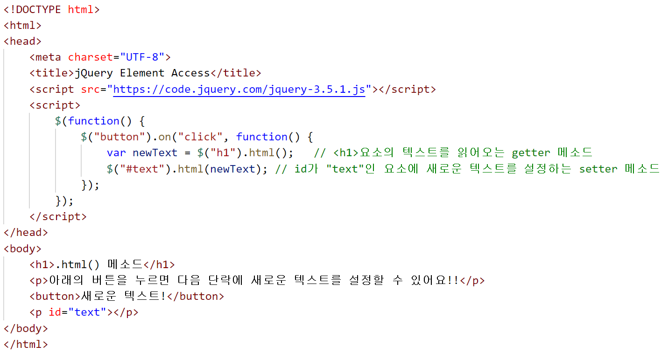
2. 요소의 선택
jQuery_ex8.html
2.4 선택된 요소에 접근

Slide 25
2. 요소의 선택
2.5 메소드 체이닝(method chaining)
반환된 제이쿼리 객체를 이용하면 세미콜론(;)을 사용하지 않고도, 연이어 다른 제이쿼리 메소드를 호출할 수 있음.
이런 방식으로 여러 개의 메소드가 연속으로 호출되는 것을
메소드 체이닝(method chaining)이라고 함.

Slide 26
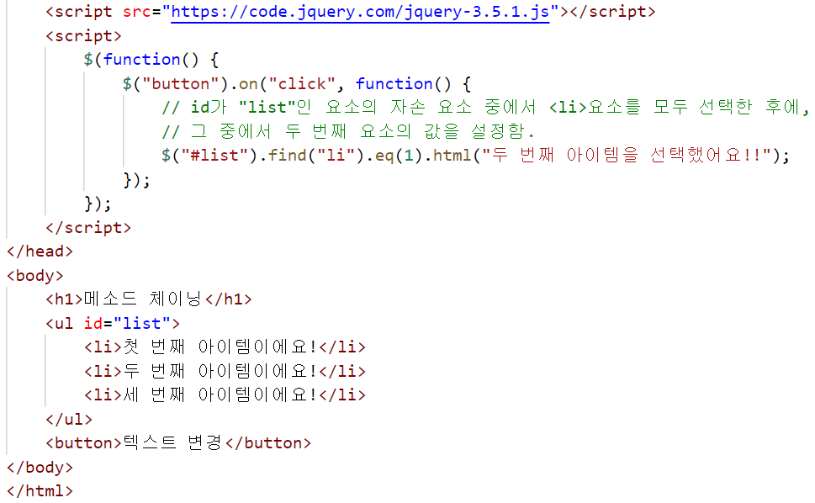
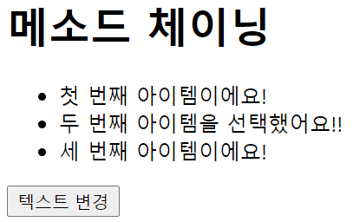
2. 요소의 선택
jQuery_ex9.html
2.5 메소드 체이닝
선택된 요소에 .find(), .eq(), .html() 메소드를 연속으로 호출하는 예제

Slide 27
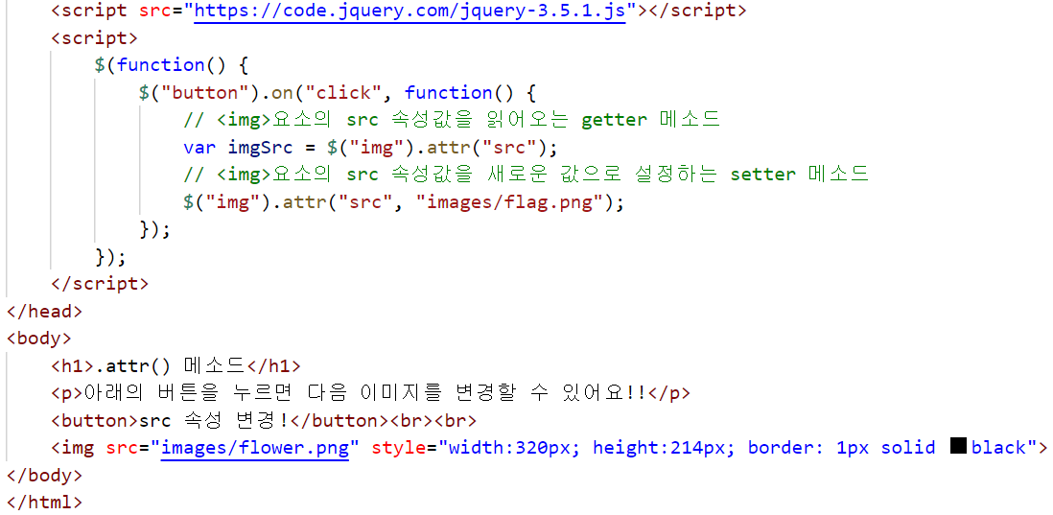
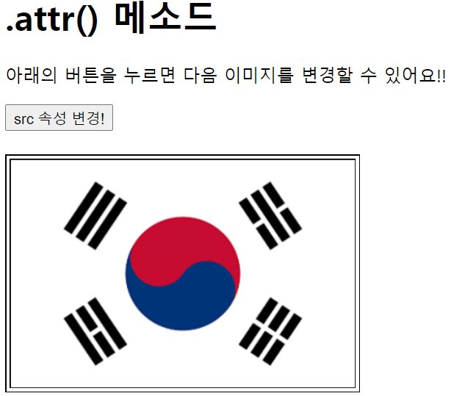
2. 요소의 선택
jQuery_ex10.html
2.6 선택된 속성에 접근 .attr() 메소드
.attr() 메소드는 선택한 요소의 특정 속성값을 반환하거나 설정

Slide 28
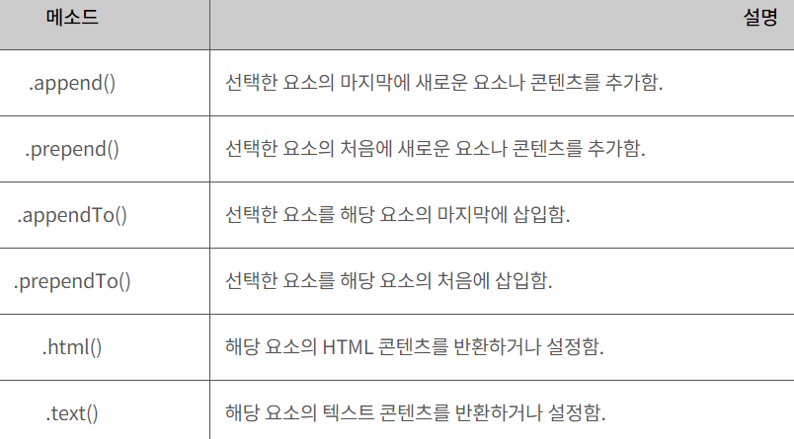
3. 요소의 조작
3.1 요소의 추가
제이쿼리는 새로운 요소나 콘텐츠를 손쉽게 추가할 수 있도록 여러
메소드를 제공.

Slide 29
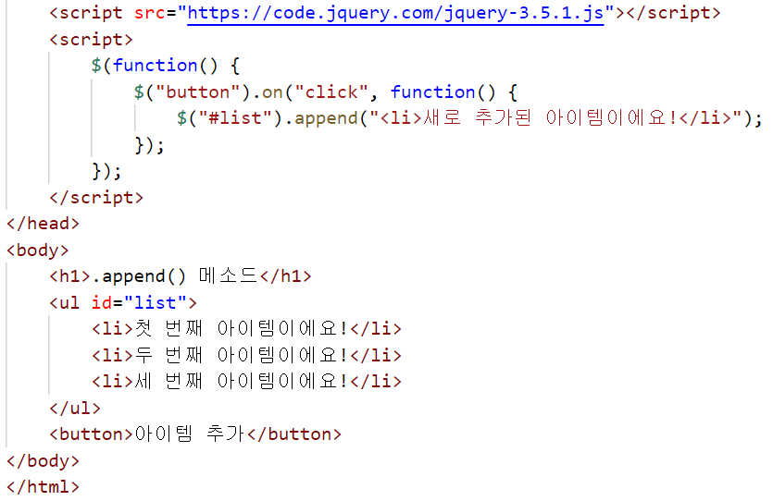
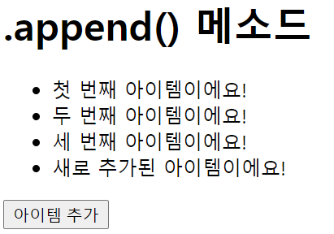
3. 요소의 조작
jQuery_ex11.html
3.1 요소의 추가 .append() 메소드
선택한 요소의 '마지막'에 새로운 요소나 콘텐츠를 추가

Slide 30
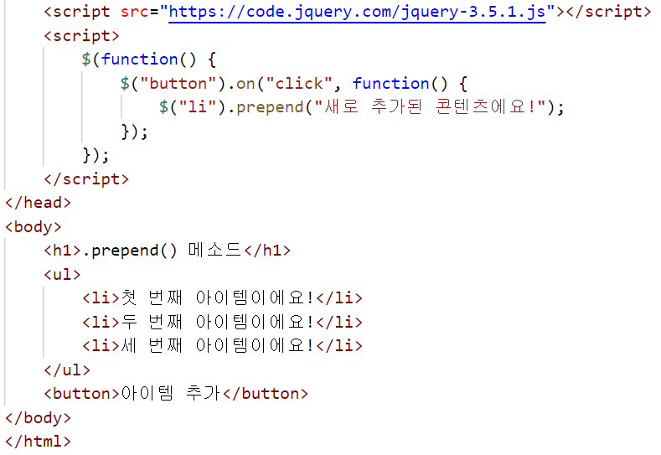
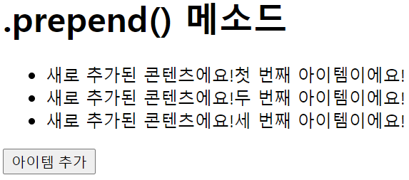
3. 요소의 조작
jQuery_ex12.html
3.1 요소의 추가 .prepend() 메소드
선택한 요소의 '처음'에 새로운 요소나 콘텐츠를 추가

Slide 31
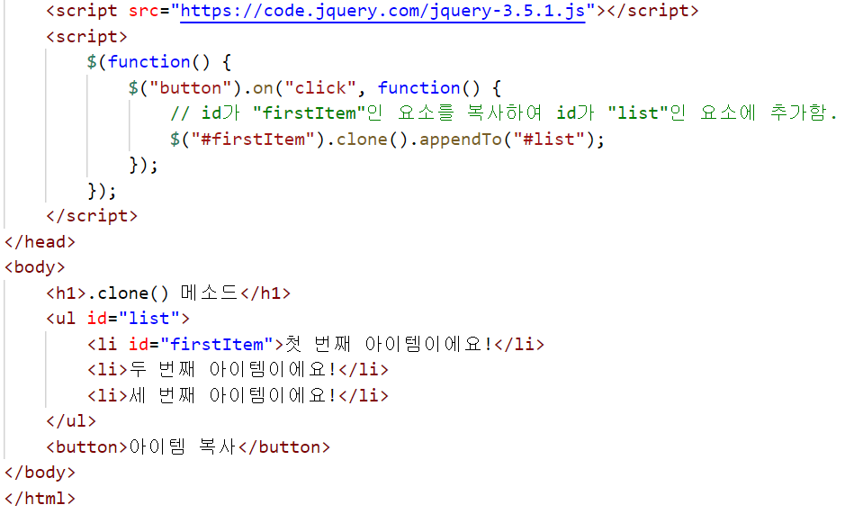
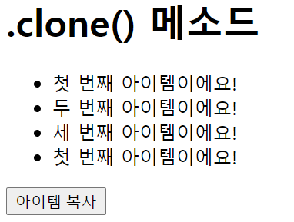
3. 요소의 조작
jQuery_ex13.html
3.2 요소의 복사 .clone() 메소드
.clone() 메소드는 선택한 요소를 복사하여 새로운 요소를 생성

Slide 32
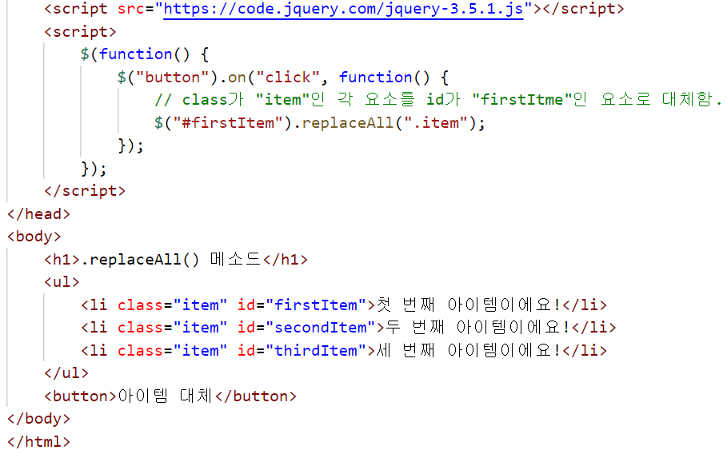
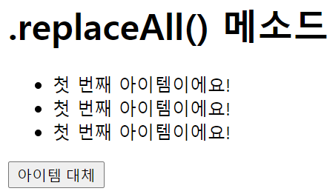
3. 요소의 조작
jQuery_ex14.html
3.3 요소의 대체 .replaceAll() 메소드
.replaceAll() 메소드는 선택한 요소를 지정된 요소로 대체

Slide 33
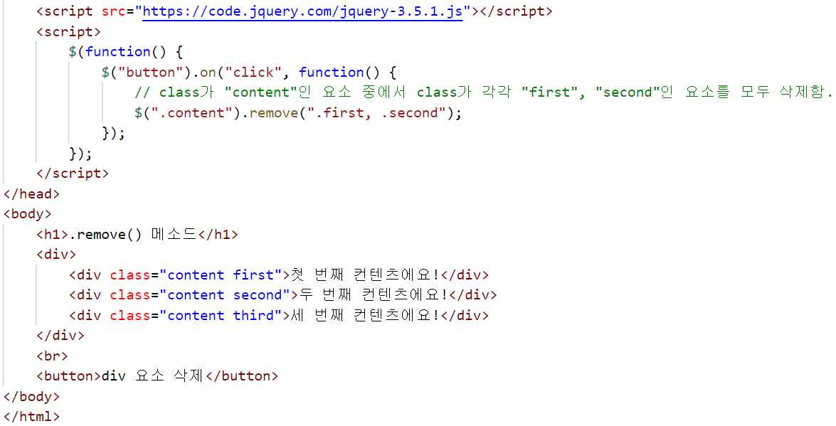
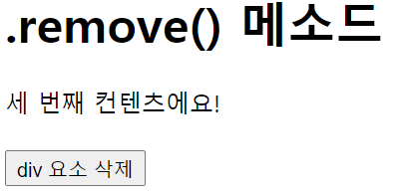
3. 요소의 조작
jQuery_ex15.html
3.4 요소의 삭제 .remove() 메소드
선택한 요소를 DOM 트리에서 삭제

